Slide 1

Ветрапак
Проект модернизации · Логистика
Модернизация складского комплекса «Ветрапак»
Переход от ручного учёта к автоматизированному управлению складом: снижение ошибок, устранение простоев и рост точности операций.
Автор
Дата
Аудитория
Отдел логистики
Август 2026
Для генерального и финансового директоров
Notes:
Добрый день, уважаемые коллеги. Представляю вашему вниманию проект модернизации нашего складского комплекса. Сегодня мы разберём текущие проблемы, цели, план внедрения и бюджет. В конце я покажу, какой эффект это даст компании и что нам нужно от руководства.

Slide 2

Ручной учёт не справляется с ростом объёмов
Доля ошибок комплектации, %
Рост ошибок на 29% при росте объёмов — ручной учёт больше не справляется
Данные отдела логистики, 2025 — 1П2026
Notes:
Посмотрите на эту динамику: доля ошибок комплектации выросла с 2,4% в прошлом году до 3,1% за первое полугодие этого. На первый взгляд цифры небольшие, но это почти треть роста ошибок при том, что объёмы заказов растут ещё быстрее. За тот же период мы накопили 540 часов простоев в 2025 году и ещё 360 часов только за полгода — это потерянные смены, которые мы оплачиваем впустую. В деньгах это 8,6 миллиона рублей потерь в прошлом году и 7,2 миллиона уже за шесть месяцев этого года. Причина одна — ручной учёт физически не успевает за ростом склада. И это не разовая проблема, а системная, которая будет только усугубляться.

Slide 3

Цель · ключевые результаты
Автоматизировать складской учёт и комплектацию к концу 2027 года
KR1 · Доля ошибок комплектации
84%
с 3,1% до ≤0,5%
KR2 · Сокращение простоев
80%
снижение на 80%
KR3 · Годовая экономия
15
15 млн ₽ в год
Notes:
Наша цель — полностью автоматизировать складской учёт и комплектацию. К концу 2027 года мы должны выйти на долю ошибок не более половины процента, сократить простои на 80% и получить 15 миллионов рублей годовой экономии. Эти три показателя — основа, по которой руководство сможет оценить успех проекта.

Slide 4




Решение
Три компонента автоматизации склада
Адресное хранение
Терминалы сбора данных
Система управления складом (WMS)
Маркировка каждой ячейки стеллажа уникальным адресом — точное размещение и мгновенный поиск товара
Безбумажный учёт: сканирование штрихкодов в реальном времени, исключение ручного ввода и ошибок
Планирование размещения, контроль остатков и отгрузок, аналитика операций в едином окне
Notes:
Итак, что мы предлагаем. Решение строится на трёх компонентах, которые работают как единый контур. Первое — адресное хранение: каждая ячейка получает уникальный адрес, и система всегда знает, где что лежит. Второе — терминалы сбора данных: сотрудник сканирует штрихкод, и операция сразу попадает в систему, без бумаги и ручного ввода. И третье — это WMS, система управления складом, которая связывает всё вместе: планирует размещение, контролирует остатки и отгрузки. Вместе эти три компонента закрывают все наши сегодняшние боли — от ошибок комплектации до простоев.

Slide 5
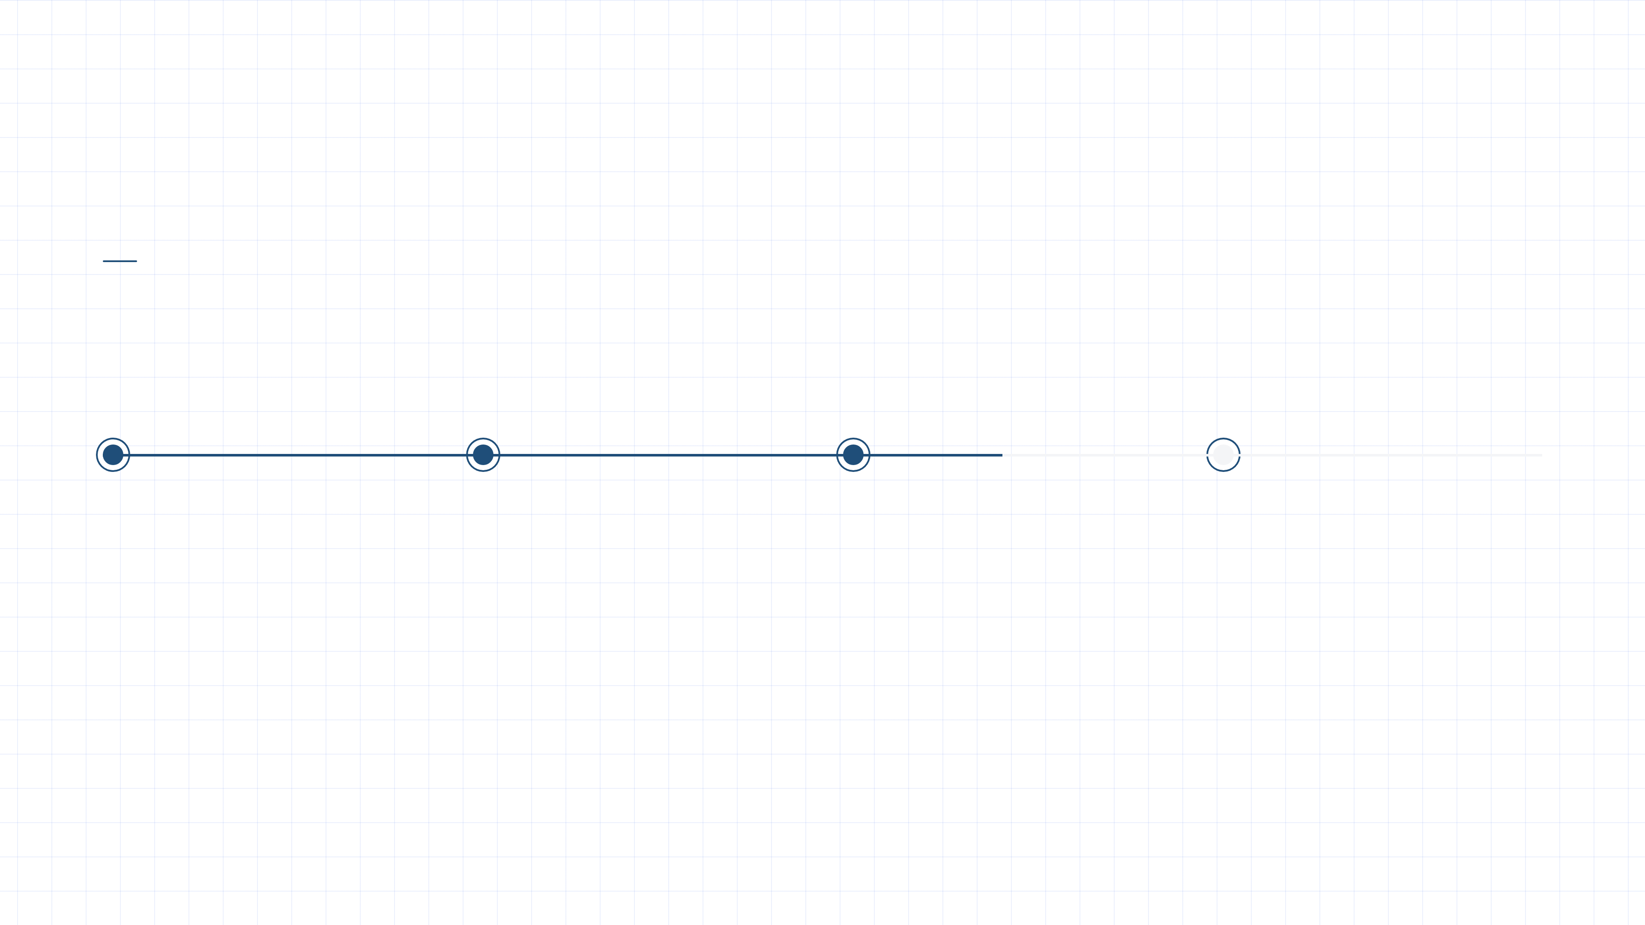
План внедрения
Этапы и сроки проекта: сентябрь 2026 — март 2027
Сен–Окт 2026
Ноя–Дек 2026
Янв 2027
Фев–Мар 2027
Обследование и проектирование
Внедрение WMS
Адресное хранение и ТСД
Тестирование и стабилизация
Настройка системы, интеграция с 1С, тестовые сценарии
Аудит процессов, схема адресного хранения, ТЗ на WMS
Разметка зон, закупка ТСД, обучение персонала
Опытная эксплуатация, корректировка, запуск в полном объёме
Notes:
Теперь о том, как мы будем это внедрять. Проект разбит на четыре этапа, всего семь месяцев — с сентября 2026 по март 2027. Начинаем с обследования и проектирования: фиксируем текущие процессы и готовим техническое задание. Затем два месяца на внедрение WMS и интеграцию с учётной системой. В январе размечаем адресное хранение, закупаем терминалы и обучаем персонал. И финальные два месяца — тестирование и стабилизация, чтобы к апрелю система работала без сбоев. Важно, что каждый этап заканчивается конкретным результатом, который можно проверить.

Slide 6

Бюджет проекта
Инвестиции в модернизацию склада
6,0 млн ₽
4,0 млн ₽
3,0 млн ₽
Оборудование
Лицензии и ПО
Стеллажи и маркировка
ТСД, серверы
WMS-система
Адресное хранение
2,0 млн ₽
2,0 млн ₽
1,0 млн ₽
Интеграция и консалтинг
Резерв
Обучение
Внедрение, настройка
Непредвиденные расходы
Тренинги персонала
Итого: 18,0 млн руб. — средства на 2026–2027 гг.
План бюджета проекта, 2026
Notes:
Теперь о деньгах. Общий бюджет модернизации — 18 миллионов рублей. Крупнейшая статья — оборудование: терминалы сбора данных и серверы, это 6 миллионов. Ещё 4 миллиона — лицензии и сама система управления складом. На стеллажи и маркировку закладываем 3 миллиона, на интеграцию и консалтинг — 2. Плюс 2 миллиона резерва на непредвиденное и 1 миллион на обучение персонала. В сумме выходит ровно 18 миллионов — эта цифра ляжет в основу расчёта окупаемости, который я покажу дальше.

Slide 7

Кто реализует проект
Команда проекта и роли
ИП
МС
АВ
Иван Петров
Мария Смирнова
Алексей Волков
Руководитель проекта, отдел логистики
Логист, зона адресного хранения
ИТ-специалист, интеграция WMS и ТСД
ОК
ДС
ПП
Ольга Кузнецова
Дмитрий Соколов
Представитель подрядчика
Специалист по складским операциям
Финансист, бюджет и контроль
Внедрение WMS и обучение
Notes:
Реализовать проект сможет команда из шести человек — это наши ключевые специалисты плюс представитель подрядчика. Я как руководитель отвечаю за сроки и результат в целом. Мария проработает адресное хранение, Алексей — интеграцию WMS и терминалов, Ольга — складские процессы, Дмитрий — бюджет. Подрядчик возьмёт на себя внедрение системы и обучение. Все роли закреплены, зоны ответственности понятны, так что команда готова приступить сразу после утверждения.

Slide 8

Ожидаемый эффект к 2027 году
Результаты модернизации склада
0,5%
80%
15,0 млн ₽
Ошибки комплектации
Сокращение простоев
снижение до 0,5%
снижение на 80%
Годовая экономия
за счёт оптимизации процессов
Срок окупаемости — 14 месяцев (18 млн ₽ / 15 млн ₽ в год)
Расчёт на основе данных за 2025 год и 1 полугодие 2026
Notes:
Теперь о главном — какой эффект мы получим. К 2027 году мы снизим ошибки комплектации до 0,5%, а простои сократим на 80%. В деньгах это даст нам годовую экономию в 15 миллионов рублей. При бюджете проекта в 18 миллионов срок окупаемости составит всего 14 месяцев. То есть уже в начале 2028 года проект начнёт приносить чистую прибыль компании.

Slide 9
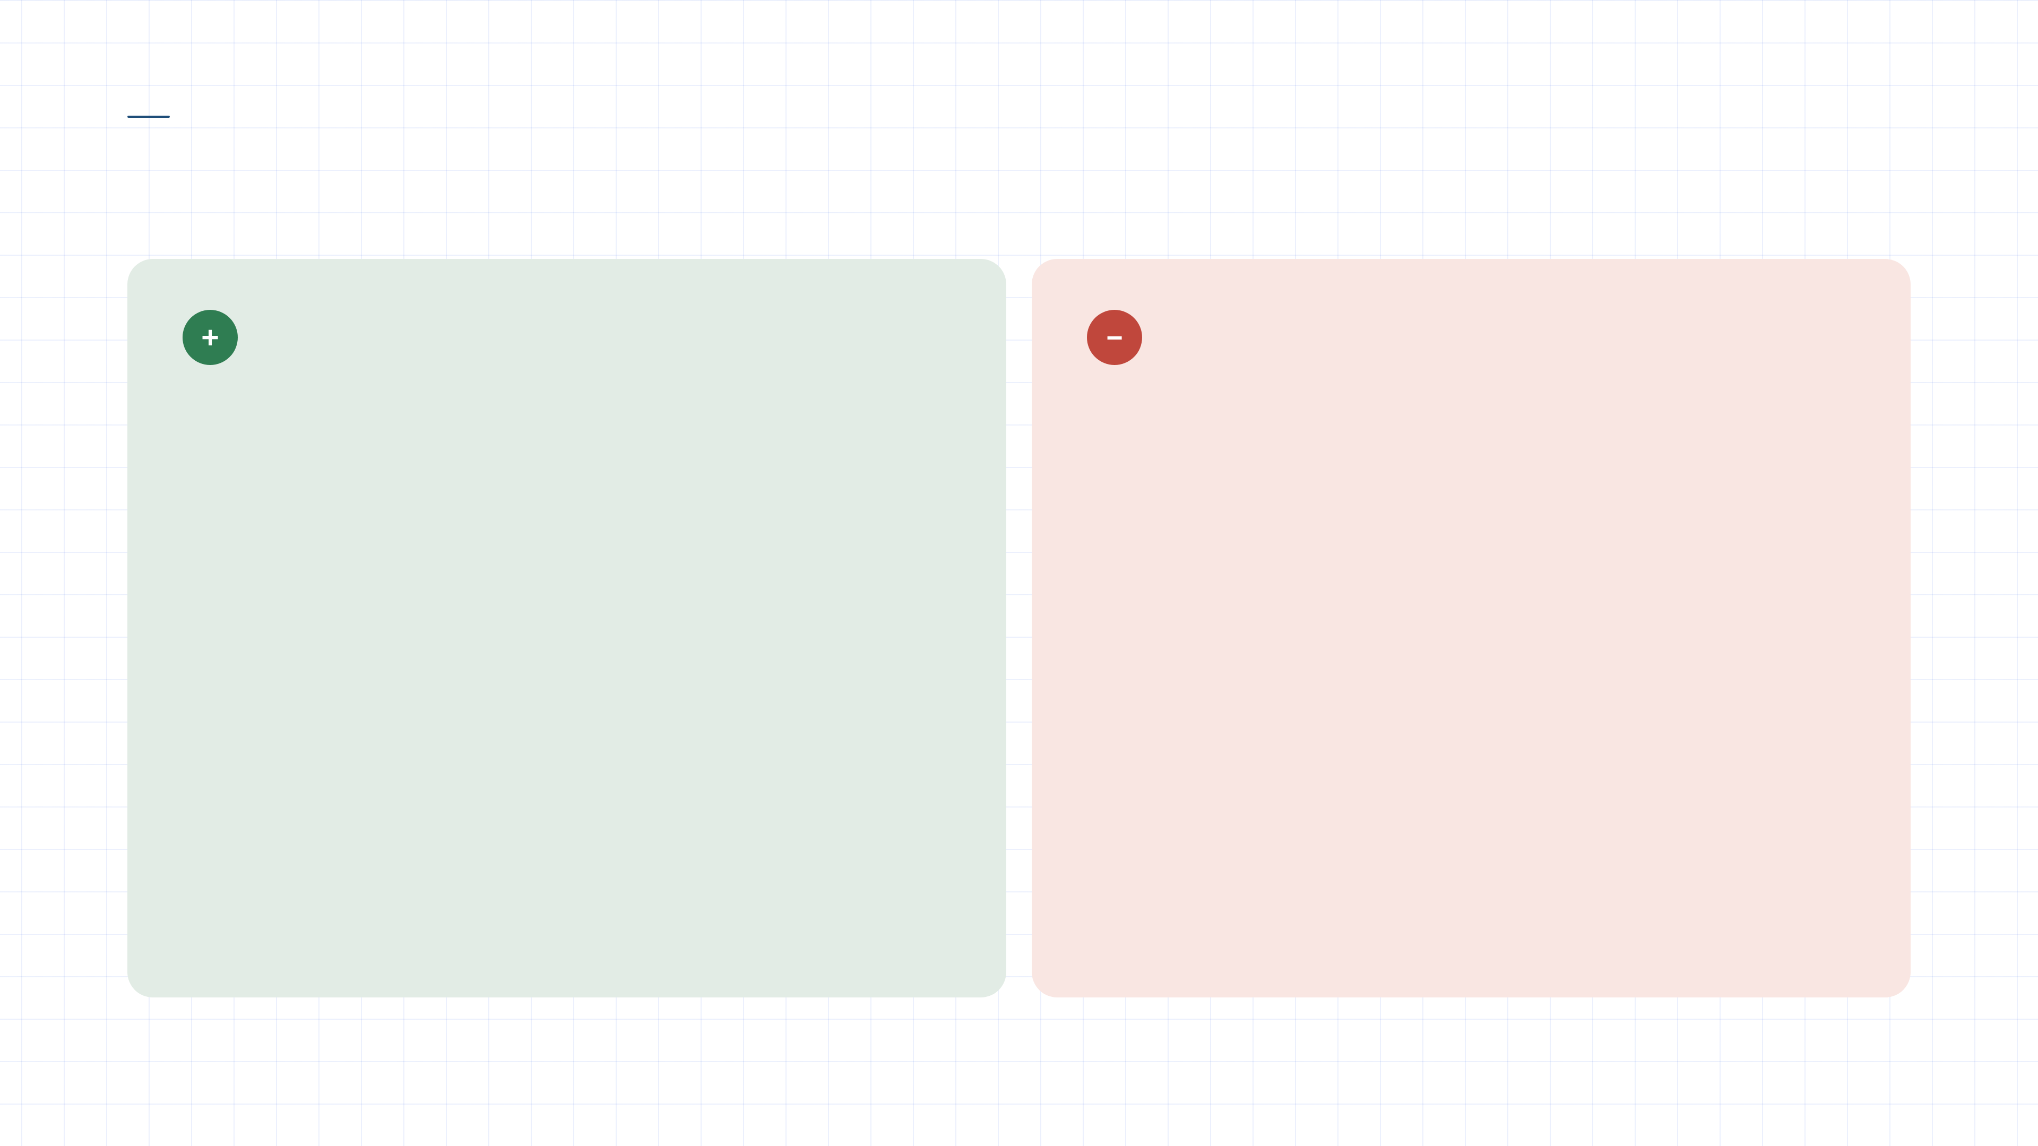
Анализ рисков
Риски проекта и меры их снижения
Меры снижения
Риски
Резерв времени 2 недели в графике; опытный подрядчик с референсами
Срыв сроков внедрения
Несоответствие WMS требованиям
Пилотное тестирование на одном участке до полного запуска
Сопротивление персонала
Обучение всех сотрудников и программа мотивации
Перегрузка ИТ-отдела
Приоритизация задач и выделенный ресурс на проект
Notes:
Любой проект модернизации несёт риски, и мы их честно зафиксировали. Главный — срыв сроков, поэтому закладываем резерв в две недели и берём подрядчика с подтверждёнными референсами. Второй риск — WMS может не покрыть наши процессы, но мы это проверим пилотом на одном участке до полного запуска. Третье — люди, привыкшие к ручному учёту, могут сопротивляться, поэтому закладываем полноценное обучение и мотивацию. И наконец, чтобы не перегрузить ИТ-отдел, мы заранее приоритизировали задачи и выделили под проект отдельного человека. По каждому риску у нас есть конкретная мера — это не просто список опасений, а план действий.

Slide 10
Решение руководства
Что требуется от руководства
01
02
Утвердить бюджет
Выделить ресурсы
18,0 млн руб. на модернизацию склада — в рамках согласованной сметы
ИТ-отдел и сотрудники склада — 20% рабочего времени на проект
03
04
Назначить спонсора
Утвердить план-график
Директор по логистике — куратор проекта, ответственный за результат
Этапы с сентября 2026 по март 2027 — старт реализации в сентябре
Notes:
Чтобы проект стартовал, нам нужно от вас четыре решения. Первое — утвердить бюджет в 18 миллионов рублей, он соответствует смете, которую мы детально проработали. Второе — выделить ресурсы: ИТ-отдел и ключевые сотрудники склада будут задействованы примерно на 20% своего рабочего времени. Третье — назначить спонсора проекта, я предлагаю директора по логистике, чтобы у проекта был ответственный куратор. И четвёртое — утвердить план-график, чтобы мы начали работы с сентября. С вашим решением мы переходим к реализации.

Slide 11

Следующий шаг
Утвердите устав проекта и выделите финансирование
С вашим решением мы начнём модернизацию в сентябре 2026 года и завершим её к марту 2027-го. Первые результаты по точности комплектации появятся уже в первом квартале.
Сканируйте — пример собран в «Слайде»
Утвердить устав проекта
Выделить финансирование
Notes:
Итак, для старта нам нужно два решения: утвердить устав проекта и выделить финансирование. Это позволит начать работы уже в сентябре и завершить их к марту следующего года. Первые результаты — снижение ошибок комплектации — мы увидим уже в первом квартале. Все детали — в уставе, который я передал вам. Буду рад ответить на вопросы.

